Slide 1

Структура и ценообразование на рынке наркотических веществ в интернете
Подготовили:
Курапов Андрей БЭК 155
Рычко Артем БЭК 155
Слепцов Илья БЭК 154

Slide 2
Гипотезы
1
На рынке наблюдается совершенная конкуренция
2
Цена на наркотики подвержена внешним шокам (большая эластичность товара)
3
Предположение о снижении стоимости наркотиков в случае государственной легализации
2

Slide 3

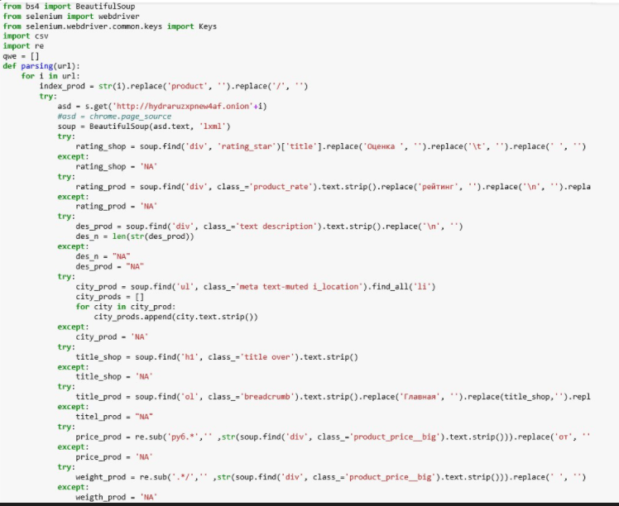

Данные
Данные были взяты с крупнейшей в России интернет-площадки по продаже наркотических средств – Hydra http://hydraruzxpnew4af.onion/
Доступ был обеспечен через приложение Tor
Скачивание данных осуществлялось с помощью скрипта, написанного на языке Python
3

Slide 4
Данные
Выборка:
2317 очищенных значений по «бошкам» (конопле)
Переменные:
Цена на товар за 1 грамм – зависимая переменная
Регион, к которому принадлежит город (факторная переменная)
Город (факторная переменная, в финальной модели не использовали)
Логарифм средней зарплаты в регионе
Доля преступлений, связанных с наркотиками, среди всех преступлений в регионе
Доля преступлений, связанных с наркотиками, среди всех людей, живущих в регионе * 100
Комментарии магазина (сентимент-анализ на положительные/отрицательные)
Количество знаков в описании под товаром
Количество фотографий товара
Рейтинг магазина (факторная переменная)
Рейтинг товара (факторная переменная)
4

Slide 5
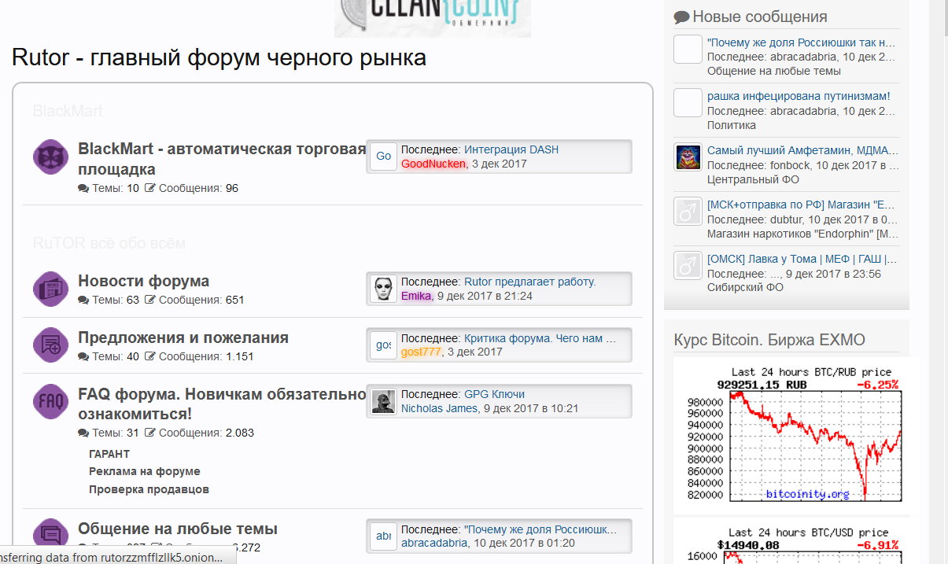




Получение данных
Мы нашли множество сайтов, но далеко не все нам подходили
И мы остановили свой выбор на крупнейшей в России площадке – Hydra
5

Slide 6
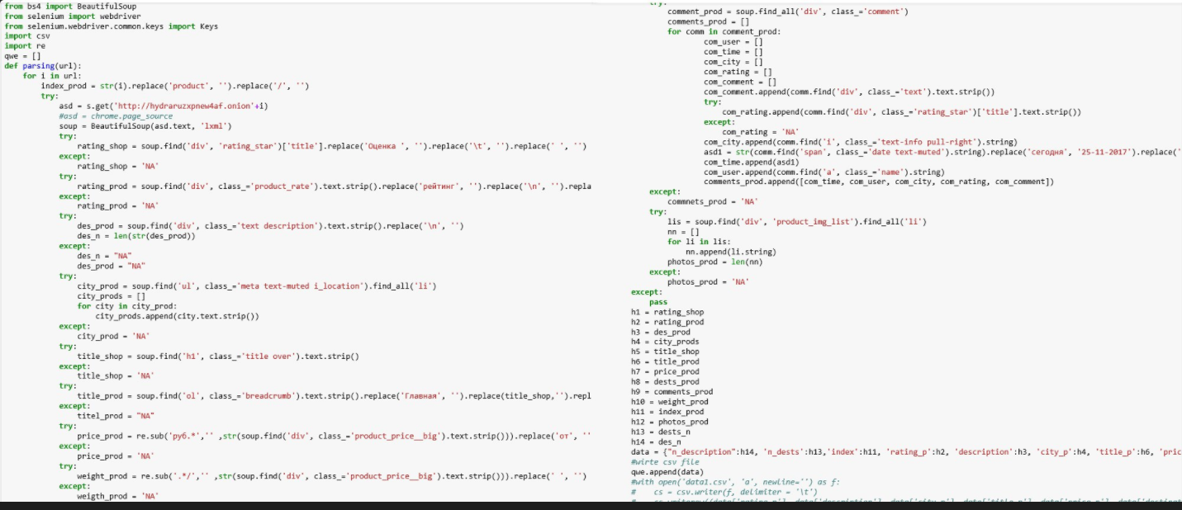
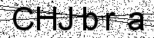
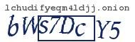

Получение данных
Поскольку вручную вытащить такой массив данных было бы достаточно проблематично и глупо,
следующим этапом было написание алгоритма по скачиванию данных.
Был выбран язык программирования Python. Основная сложность парсинга заключалась в капче:
6

Slide 7
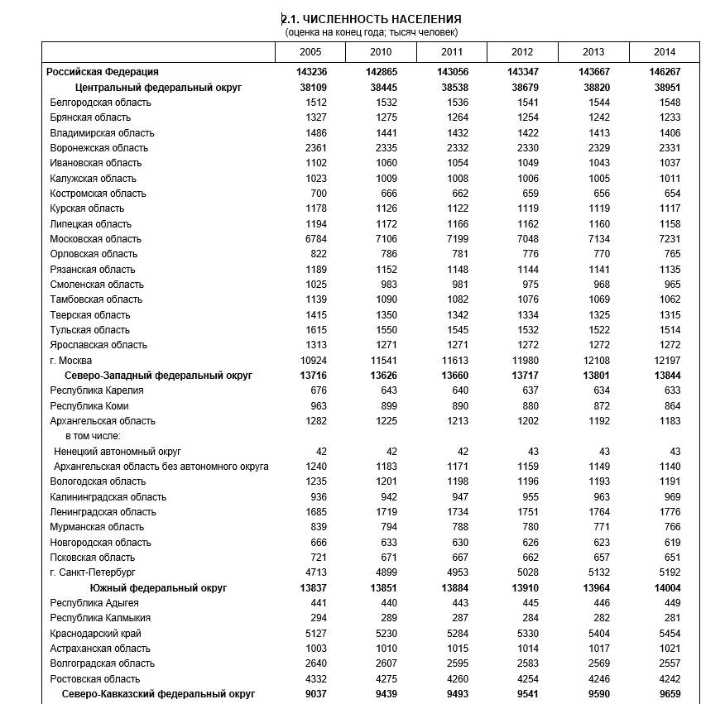
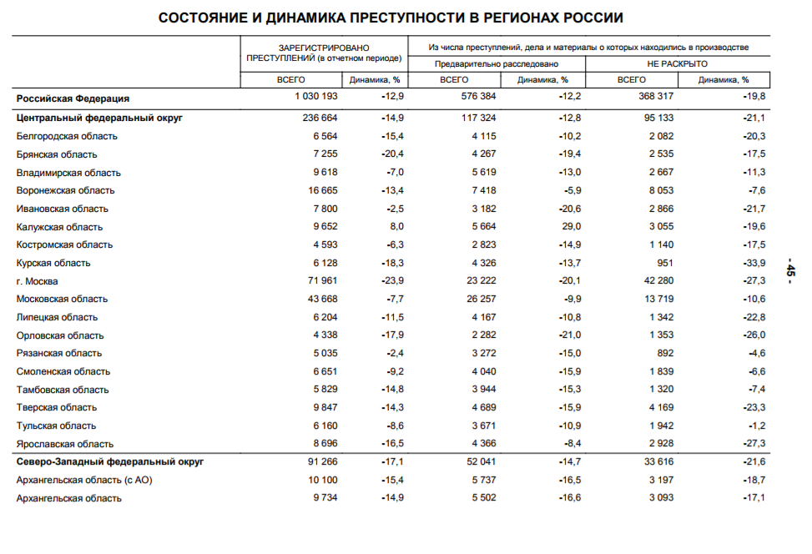
Преобразование данных
Данные с федеральной службы гос. статистики gks.ru: население, зарплаты и преступления
по регионам за 2017 год
7

Slide 8
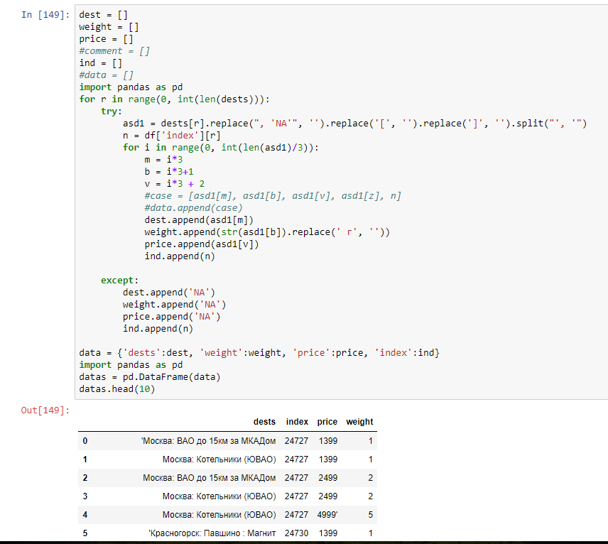
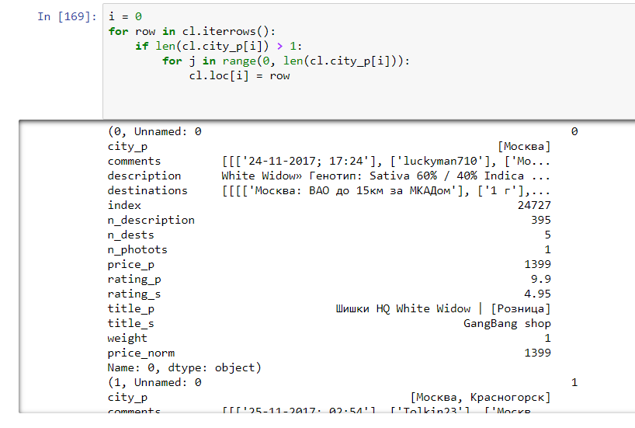
Преобразование данных
После:
Данные были получены в сыром виде, необходимо было трансформировать их в единый стиль.
Большая часть преобразований осуществлялась в дистрибутиве Python - Anaconda:
До:
8

Slide 9
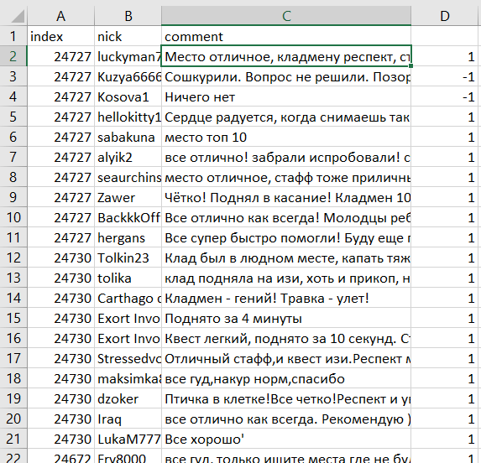
Преобразование данных
Для создания тренировочной выборки по анализу комментариев пришлось разметить самостоятельно
несколько тысяч комментариев как:
1 – положительный
-1 – отрицательный:
9

Slide 10
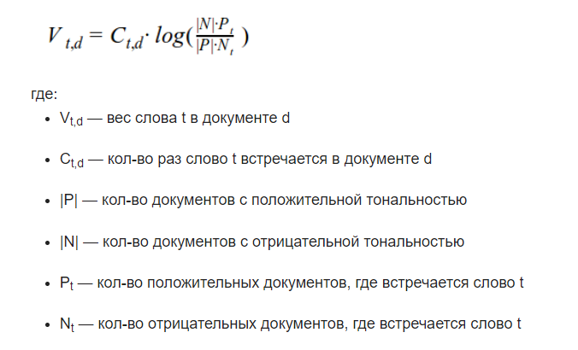
Преобразование данных
Применение метода TF-IDF для определения тональности текста
Идея метода TF-IDF заключается в том, чтобы дать больший вес для слов, которые имеют не-нейтральную тональность, т.к. именно такие слова определяют тональность всего текста. Формула для расчета веса слова w следующая:
10

Slide 11
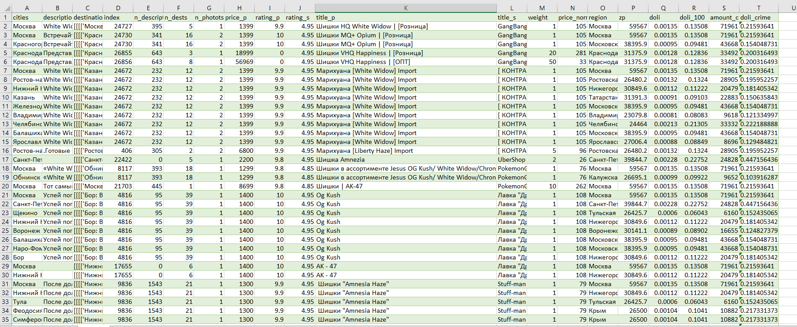
Данные
11

Slide 12
Тесты и определение спецификации
2

Slide 13
Итоги
2

Slide 14
Дальнейшие планы
Добавление гашиша в качестве товара-субститута
Построение полноценной модели по всем товарам на рынке
2

